Slide 1
KHOÁ HỌC JAVASCRIPT CƠ BẢN
CSS cơ bản
FUTURE.ACADEMY
Giảng viên: Hoàng Thiên Phú

Slide 2
Nội dung
Khái niệm
Cú pháp khai báo
Selector
Nhúng file CSS
Thuộc tính CSS căn bản
Thực hành

Slide 3
Khái niệm
CSS - Cascading Style Sheets
Ngôn ngữ hướng tới design Web bằng cách định dạng lại thẻ HTML

Slide 4
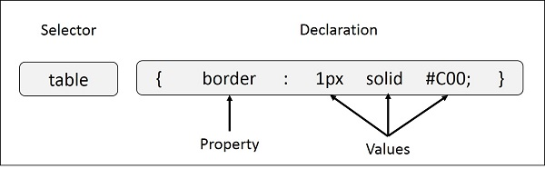
Cú pháp khai báo
selector { property: value }
VD
table { border: 1px solid #c00; }
span { color: red; }

Slide 5
Selector
Selector theo ID và Class
Selector theo ID, sử dụng tiền tố #
#<id-name> {}
Selector theo class, sử dụng tiền tố .
.<class-name> {}

Slide 6
Selector
Selector theo cấp
#personal a {}
#personal > a {}
#personal + a {}
#personal ~ a {}

Slide 7
Selector
Selector theo thuộc tính thẻ
a[href='google.vn'] { color: red }
p[title=‘title’] { color: red }

Slide 8
Selector
Selector theo trạng thái
:hover
Trạng thái khi hover qua selector. VD: a:hover { color: red;}
:first-child
Áp dụng cho phần tử đầu tiên trong mô hình cha con
:last-child
Áp dụng cho phần tử cuối cùng trong mô hình cha con
:before
Thêm phần tử vào trước selector, cần sử dụng thuộc tính content cho selector này
:after
Thêm phần tử vào sau selector, cần sử dụng thuộc tính content cho selector này

Slide 9
Nhúng file CSS
Inline trong thẻ HTML
<a style="color: red;">A</a>
Inline trong file HTML
<style type="text/css">
a {color: red};
</style>
External file
<link rel="stylesheet" href="/file.css" />

Slide 10
Các thuộc tính CSS căn bản
Background: liên quan đến màu nền/ảnh nền
background-color
background-image
background-repeat
background-position
background
Font: liên quan đến font chữ
font-family
font-style
font-weight
font-size

Slide 11
Các thuộc tính CSS căn bản
Text: liên quan đến text
color
text-align
text-decoration
text-transform
text-shadow
line-height
Border: liên quan đến viền của selector
border-color
border-style
border-width
border-radius

Slide 12
Các thuộc tính CSS căn bản
Margin: khoảng cách giữa các phần tử HTML với nhau
margin-top
margin-bottom
margin-left
margin-right
Padding: khoảng cách giữa viền của phần tử đến nội dung bên trong nó
padding-top
padding-bottom
padding-left
padding-right

Slide 13
Các thuộc tính CSS căn bản
Width – Height: độ rộng – độ cao của phần tử
width
max-width
min-width
height
max-height
min-height
Position: vị trí của phần tử so với các phần tử khác
position: relative
position: absolute
position: fixed

Slide 14
Các thuộc tính CSS căn bản
Media: dùng trong responsive thiết bị
@media
Font-face: set font custom cho hệ thống
@font-face
Z-index: độ ưu tiên hiển thị của phần tử so với các phần tử khác, chỉ có tác dụng với các phần tử đang có css position
Overflow: cách hiển thị khi nội dung phần tử HTML bị tràn khỏi khung
overflow: visible
overflow: hidden
overflow: scroll

Slide 15
Các thuộc tính CSS căn bản
Opacity: độ mờ của phần tử
Transition: xác định thời gian và hiệu ứng chuyển đổi trạng thái của phần tử

Slide 16
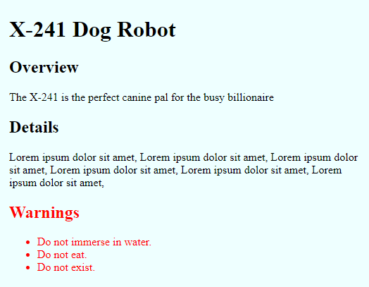
Thực hành
Xây dựng giao diện như sau

Slide 17
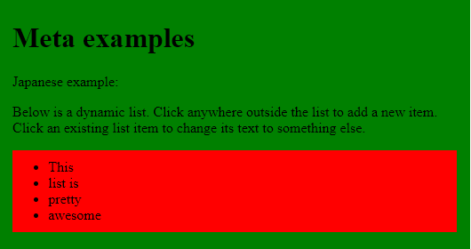
Thực hành
Xây dựng giao diện như sau

Slide 18
CSS cơ bản – Phần 2

Slide 19
Nội dung
Thành phần inline và block
CSS float
CSS display
Thực hành

Slide 20
Thành phần inline và block
Các phần tử HTML có thể chuyển đổi qua lại giữa 2 thành phần inline và block sử dụng thuộc tính CSS: display
Phần tử inline: phần tử đứng liền kề nó không bị xuống dòng
Phần tử block: phần tử đứng liền kề nó bị xuống dòng
Thường sử dụng trong bố cục trang, tránh trường hợp sử dụng quá nhiều float dàn trang cho các phần tử đơn giản
Một số thẻ inline: <b>, <i>, <u>, <a>, <span>
Một số thẻ block: <p>, <h1>, <h2>, <h3>, <h4>, <h5>, <h6>, <ul>, <ol>, <div>

Slide 21
CSS float
Float: dùng cho việc dàn trang
float: left
float: right
float: none
Cách fix trường hợp vỡ layout khi dùng float
Sử dụng css clear:both ngay sau phần tử đang bị float
Sử dụng css overflow:auto cho phần tử cha đang bao các phần tử đang bị float

Slide 22
CSS display
Display: chế độ hiển thị của phần tử
inline
block
inline-block
none
table
table-cell
flex

Slide 23
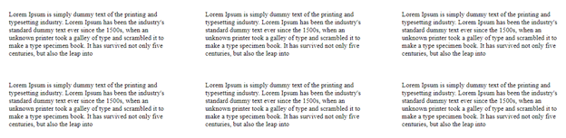
Thực hành
Xây dựng layout sau

Slide 24
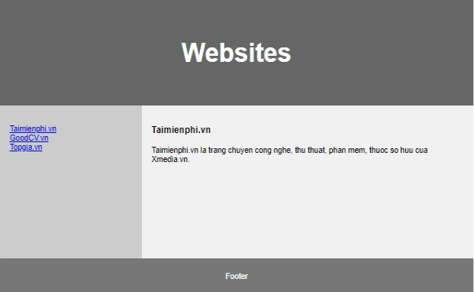
Thực hành
Xây dựng layout sau

Slide 25
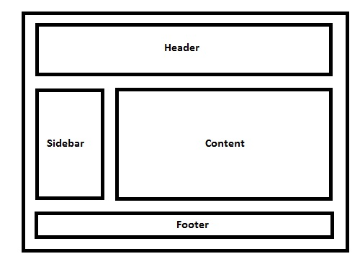
Thực hành
Xây dựng layout sau

Slide 26
CSS – Dàn trang với Flexbox

Slide 27
Nội dung
Khái niệm
Cấu trúc Flexbox
Các thuộc tính CSS của Flexbox
Thực hành

Slide 28
Khái niệm
Flexbox – CSS Flexible Box Layout Module
Là 1 cơ chế dàn trang (layout) dạng Grid mà không cần sử dụng CSS float
Giúp cho việc dàn trang đỡ mất nhiều công sức hơn so với float

Slide 29
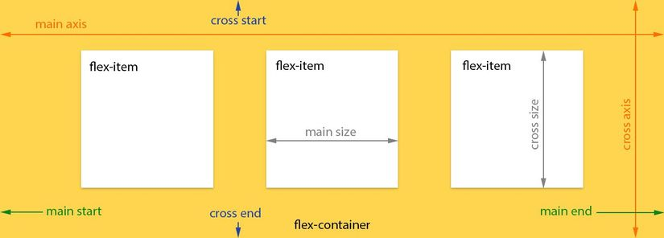
Cấu trúc
Flex-container
Flex-item
Main axis
Main start, main end

Slide 30
Các thuộc tính CSS
display: flex
Áp dụng cho flex-container
Cấu trúc của 1 hệ thống flex
<div class="flex-container">
<div class="item item1">1</div>
<div class="item item2">2</div>
<div class="item item3">3</div>
</div>

Slide 31
Các thuộc tính CSS
Flex-direction
Đổi trục/hướng cho flex-container
Các giá trị hay sử dụng: row(mặc định) | row-reverse | column | column-reverse;

Slide 32
Các thuộc tính CSS
Flex-wrap
Quy định các flex-item có bị tràn xuống hay không khi độ dài các item vượt quá khung của flex-container
Các giá trị hay sử dụng: nowrap(mặc định) | wrap;

Slide 33
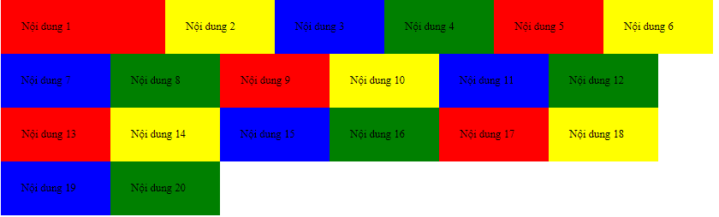
Các thuộc tính CSS
Flex-grow
Set độ co giãn của các flex-item khi độ rộng của flex-container tăng lên, theo tỉ lệ giữa các flex-item khác
Giá trị mặc định: 0 – không tự động co giãn
Ví dụ
.item1 {flex-grow: 2}

Slide 34
Các thuộc tính CSS
Flex-shrink
Ngược lại với flex-grow, css này set độ co giãn của các flex-item khi độ rộng của flex-container giảm xuống
Giá trị mặc định: 1 – tự động co giãn

Slide 35
Các thuộc tính CSS
Flex-basis
Set kích thước cho flex-item
Cách viết gộp css cho flex-grow, flex-shrink, flex-basis
flex: flex-grow | flex-shrink | flex-basis

Slide 36
Các thuộc tính CSS
Justify-content
Thiết lập vị trí bắt đầu cho flex-container
Các giá trị hay dùng: flex-start (mặc định) | flex-end | center

Slide 37
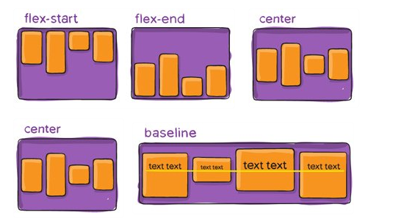
Các thuộc tính CSS
Align-aitems
Thiết lập vị trí hiển thị của các flex-item theo hướng của flex-container
Các giá trị hay dùng: flex-start (mặc định) | flex-end | center

Slide 38
Các thuộc tính CSS
Order
Thiết lập thứ tự hiển thị của các flex-item
Giá trị mặc định: 0

Slide 39
Thực hành
Xây dựng layout sau sử dụng Flexbox

Slide 40
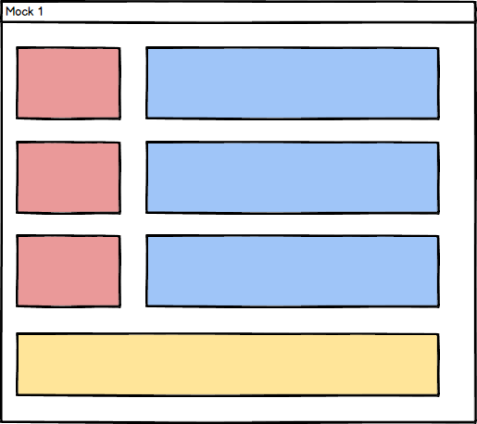
Thực hành
Xây dựng layout sau sử dụng Flexbox

